Slide 1
Федеральное государственное бюджетное образовательное учреждение высшего образования «Красноярский государственный медицинский университет имени профессора В.Ф.Войно-Ясенецкого» Министерства здравоохранения Российской Федерации Фармацевтический колледж ПРЕЗЕНТАЦИЯ Тема: Организация ведения предметно-количественного учёта в аптечных организациях. по специальности 33.02.01 Фармация
Выполнила: Варламова София Андреевна
Руководитель: Тельных Маргарита Алексеевна

Slide 2
Актуальность темы, основная проблема.
Лекарственные препараты, стоящие на предметно-количественном учёте, требуют особого внимания к их реализации, так как сильно воздействуют на организм человека, вызывая серьёзные побочные эффекты. Именно поэтому каждый лекарственный препарат в аптеке подлежит строгому предметно-количественному учёту.

Slide 3
Цель и задачи исследования
Цель: изучение организации ведения предметно-количественного учёта в аптечных организациях.
Задачи:
изучить порядок ведения предметно-количественного учёта в аптечных организациях;
изучить нормативную документацию, регламентирующую порядок ведения предметно-количественного учёта.

Slide 4
Объект и предмет исследований.
Объект: предметно-количественный учёт в аптечных организациях.
Предмет: порядок ведения предметно-количественного учёта в аптечных организациях.

Slide 5
База исследования, методы исследования.
База исследования: «Губернские аптеки», аптека № 47
Методы исследования:
анализ нормативной документации;
анализ полученной информации;
описание.

Slide 6
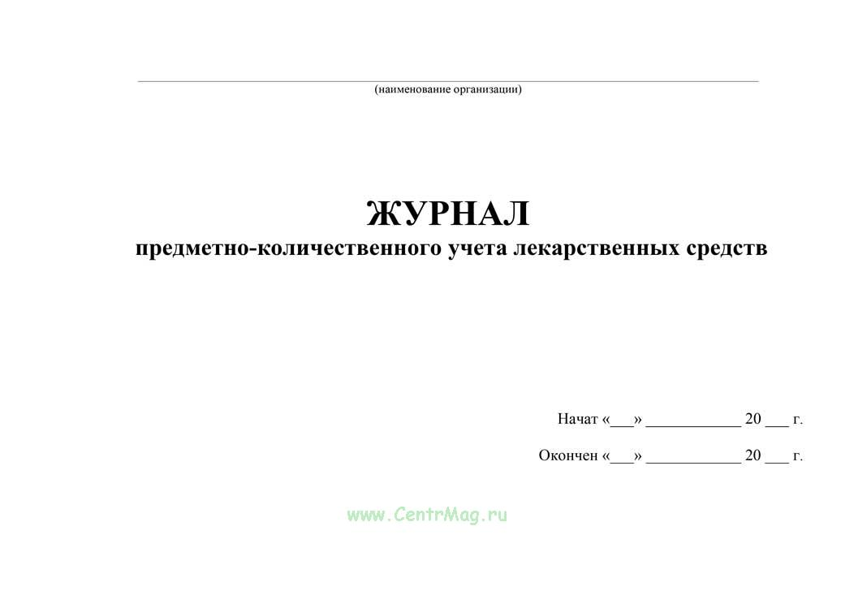
Согласно статье 58.1 «Предметно-количественный учет лекарственных средств для медицинского применения» Федерального закона от 12.04.2010 № 61-ФЗ, предметно-количественный учет лекарственных средств для медицинского применения ведут аптечные организации путем регистрации любых связанных с их обращением операций, при которых изменяется их количество и (или) состояние, в специальных журналах учета операций, связанных с обращением лекарственных средств для медицинского применения.

Slide 7
Журналы регистрации, оформленные на бумажном носителе, должны быть сброшюрованы, пронумерованы и скреплены подписью руководителя юридического лица или уполномоченного им должностного лица и печатью юридического лица (при наличии печати).
Листы журналов регистрации, заполняемых в электронной форме, ежемесячно распечатываются, нумеруются, подписываются лицом, ответственным за их ведение и хранение, и брошюруются по наименованию НС и ПВ, дозировке, ЛФ.
По истечении календарного года сброшюрованные помесячно листы журнала регистрации оформляются в журнал регистрации, опечатываются с указанием количества листов и заверяются подписью лица, ответственного за ведение и хранение журнала регистрации, руководителя юридического лица или уполномоченного им должностного лица и печатью юридического лица.

Slide 8
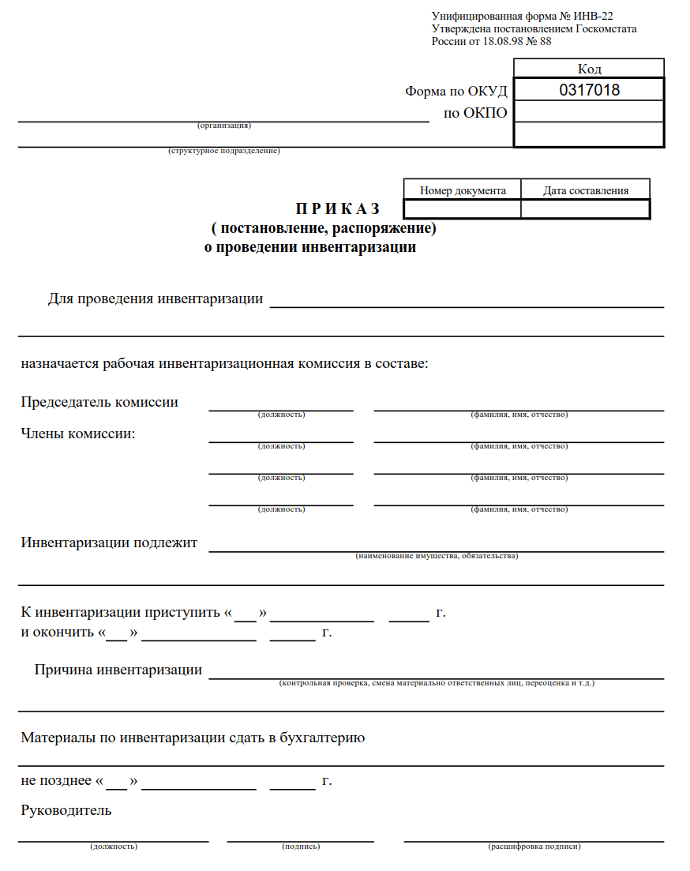
Юридические лица ежемесячно проводят инвентаризацию НС и ПВ путём сопоставления их фактического наличия с данными учета (книжными остатками).
Инвентаризация НС и ПВ проводится комиссией, назначенной приказом руководителя юридического лица или уполномоченного им должностного лица. Срок проведения инвентаризации определяется руководителем юридического лица или уполномоченным им должностным лицом.
В журналах регистрации необходимо сделать отметку о проведенной инвентаризации НС и ПВ.

Slide 9
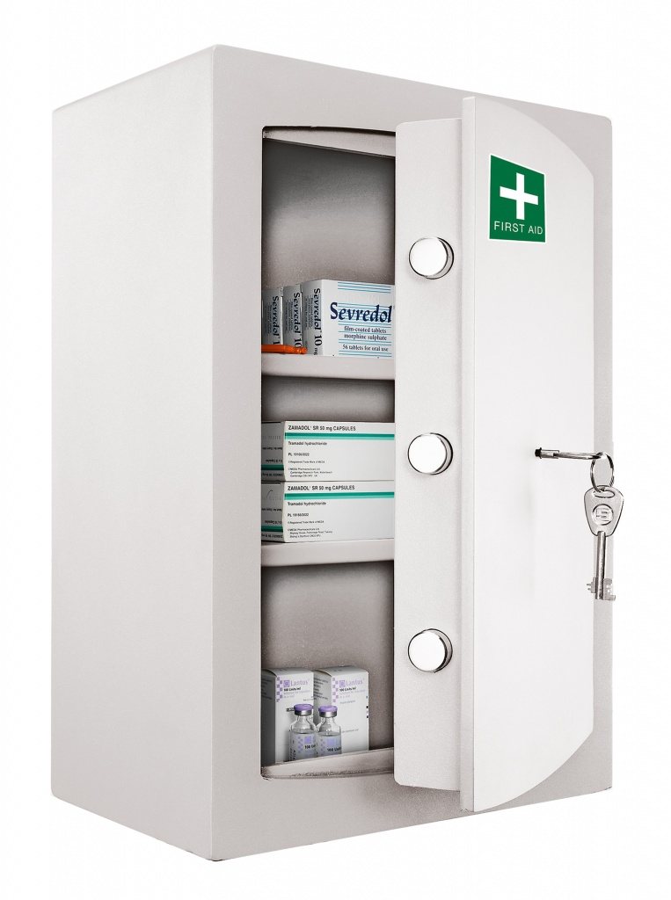
Журнал регистрации хранится в металлическом шкафу (сейфе) в технически укрепленном помещении. Ключи от металлического шкафа (сейфа) и технически укрепленного помещения находятся у лица, ответственного за ведение и хранение журнала регистрации.
Доступ к информационной системе, с помощью которой осуществляется ведение журнала регистрации в электронной форме, имеют лица, ответственные за ведение и хранение журнала регистрации.

Slide 10
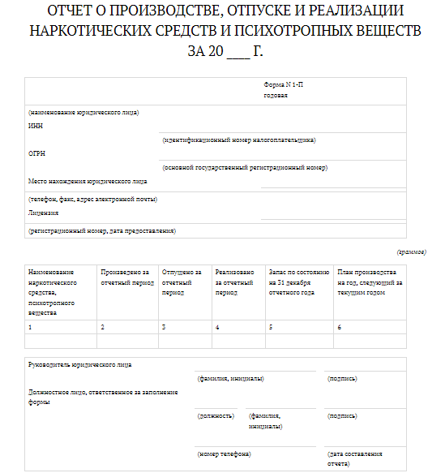
Согласно Постановлению Правительства РФ от 30.11.2021 № 2117,
юридические лица, осуществляющие производство, отпуск и реализацию НС и ПВ, представляют ежегодно, не позднее 01.03, в Министерство промышленности и торговли РФ:
годовой отчет о количестве произведённых, отпущенных и реализованных НС и ПВ;
сведения о запасах НС и ПВ по состоянию на 31.12 отчетного года и о плане их производства на год, следующий за текущим годом

Slide 11
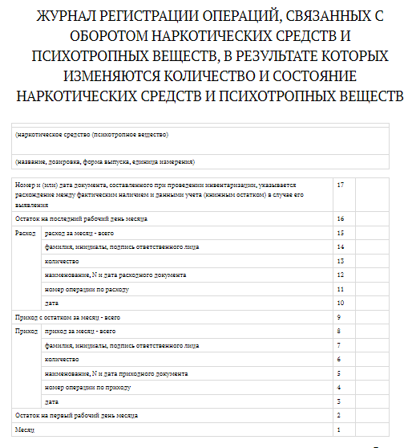
Заполненные журналы регистрации вместе с документами, подтверждающими осуществление операций, связанных с оборотом НС и ПВ, сдаются в архив юридического лица, где хранятся в течение 5 лет после внесения в них последней записи. По истечении указанного срока журналы регистрации подлежат уничтожению по акту, утверждаемому руководителем юридического лица.

Slide 12
Полный перечень лекарственных средств, подлежащих предметно-количественному учёту, представлен в Приказе Министерства здравоохранения РФ от 22 апреля 2014 г. № 183н «Об утверждении перечня лекарственных средств для медицинского применения, подлежащих предметно-количественному учету».

Slide 13
Выводы.
Таким образом, были изучены правила ведения предметно-количественого учёта в аптечных организациях путём анализа нормативной документации.

